Slide 1

Winnen doe je voor het vaderland
Gemaakt door:
Aidan McAleenan, Gerco Meeussen, Richard Peters en Harvey Smulders

Slide 2

De koppeling
Winnen doe je voor het vaderland
Nationalisme & vaderlandsliefde
Verlichting -> romantiek
Gevoel & familie
Minder kerk

Slide 3
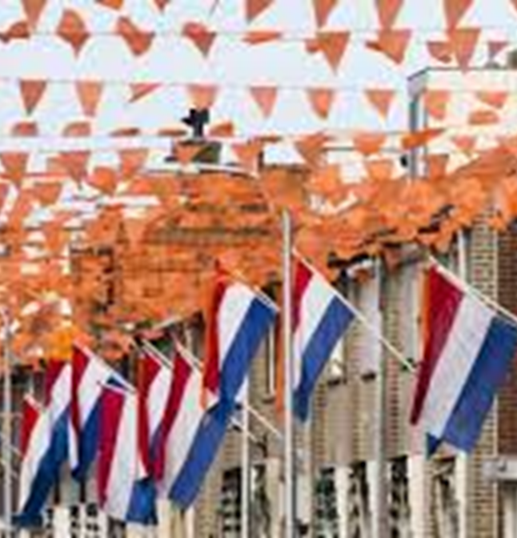
Nationalisme
Ideologie
De roem van het land/rijk

Slide 4
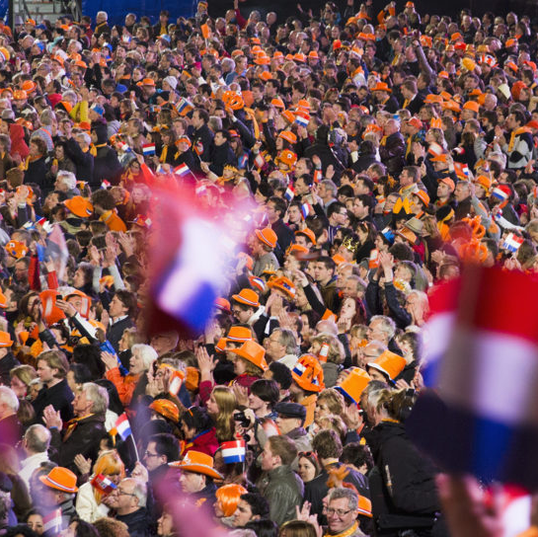
Vaderlandsliefde
Komt uit het denken van de vrijheid en het wegdraaien van religieuze ideeën
Een gevoel van trots voor het land van herkomst
Winnen doe je voor het vaderland

Slide 5
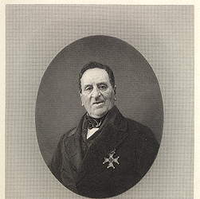
Hendrik Tollens
1780-1856
Vaderlandsliefde schrijver
De grootste Nederlandse dichter van zijn tijd genoemd
Veel van zijn werken hebben als thema het vaderland of iets soortgelijks

Slide 6

Winnen doe je voor het vaderland!

